Slide 1
파이썬 라이브러리를 활용한 데이터 분석 - 1
순천향대학교
컴퓨터시스템연구실
김상현
19-03-11

Slide 2
개요
파이썬 데이터 분석 라이브러리
과제나 데이터 분석 공부를 할 때 Pandas외 여러가지 라이브러리가 있음을 확인
교재를 학습하면서 세미나를 진행해 연구원 간의 학습 & 졸업 논문에 작성에 도움이 되고자 함
기존 R 사용 시 따로 모듈화 되어있던 보간 & 분석파트를 텐서플로와 한 코드 내에서 수행할 수 있을 것

Slide 3
데이터 소개
미국 사회 보장국 신생아 데이터
R 패키지 개발자인 해들리 위컴이 데이터를 다루는 방법을 설명할 때 종종 사용하는 데이터이다.
1880년 ~ 2010년까지의 신생아들의 이름, 성별, 수를 csv 형식으로 저장한 데이터이다.
이 데이터를 통해 아래와 같은 분석을 해보겠다.
연도별 신생아 수
시대별 특정 이름이 차지하는 비율
특정 이름의 시대별 유행
연도별 이름의 다양성 측정

Slide 4
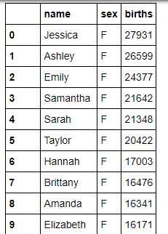
데이터 소개
데이터 예시 – 1995년 신생아 데이터
pandas를 이용해 csv 파일을 데이터프레임화 시킨다.
데이터 프레임
이름, 성별, 신생아 수가 많은 수 부터 정렬되어 있다.
import as pandas as pd
names_1995 = pd.read.csv(names/yob1995.txt, names = [‘names’, ‘sex’, births])
names_1995

Slide 5

데이터 소개
데이터 예시 – 1995년 신생아 데이터
신생아 수 컬럼 옵션에 sum() 메서드 적용
1995년 미국 총 신생아 수는 위와 같음을 확인
groupby() 메소드를 적용해 성별 그룹으로 나누어서 통계도 가능
names_1995.births.sum()
names_1995.groupby('sex').births.sum()

Slide 6
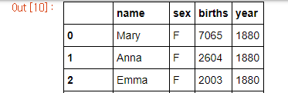
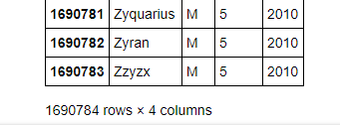
사전 준비
#연도별 파일로 나눠진 파일에 대한 일괄 작업을 위해 2010년까지의 데이터 범위 year를 설정
years = range(1880, 2011)
#각 데이터 프레임 객체를 담을 배열pieces를 생성
pieces = []
columns = ['name', 'sex', 'births']
for year in years:
path = 'names/yob%d.txt' % year #각 파일명은 ‘yob연도.txt’이므로 다음과 같이 설정
frame = pd.read_csv(path, names=columns) #frame변수에 파일을 임시 할당
frame['year'] = year
#append로 frame변수(데이터 프레임 객체)배열에 추가
pieces.append(frame)
#concat 메소드는 데이터 프레임 객체를 합쳐준다. 뒤의 인자 ignore_index는 합칠 두 번째 부터의 데이터 프레임 객체의 인덱스는 신경쓰지 않으므로 True로 설정한다.
names = pd.concat(pieces, ignore_index=True)

Slide 7
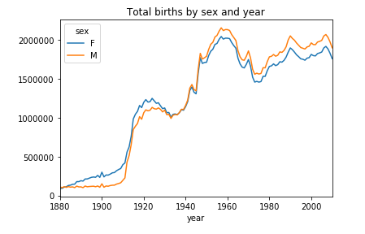
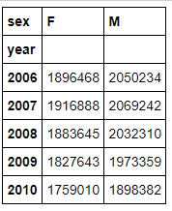
연도별 신생아 수
#pivot_table은 groupby와 같이 기준을 잡고 데이터를 정렬할 수 있다. #메서드 인자 옵션은 다음과 같다. pivot_table(적용할 컬럼, 행에 표시할 정보, 열,각 행에 적용할 함수) #밑의 결과는 각 연도별 신생아 수에 대해 연도별로 그룹화 해 그 수를 더한 것이다. total_births = names.pivot_table('births', 'year', 'sex', aggfunc=sum)
#tail() 메서드로 가장 밑의 5가지 레코드를 출력했다.
total_births.tail()
total_births.plot(title='Total births by sex and year’) plt.show()

Slide 8
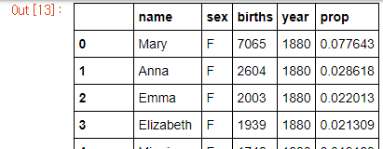
시대 별 특정 이름 비율
#열 옵션에 비율을 추가
def add_prop(group):
#계산을 위해 실수화 시킨다.
births = group.births.astype(float)
#모든 신생아 수의 합으로 현재 이름을 가진 신생아 수를 나눈 값을 prop 컬럼으로 추가
group['prop'] = births / births.sum()
return group
names = names.groupby(['year', 'sex']).apply(add_prop) names
#데이터 분석에 활용할 상위 1000개 데이터를 추출하는 함수 생성
def get_top1000(group):
return group.sort_values(by='births', ascending=False)[:100]
grouped = names.groupby(['year', 'sex'])
#그룹화 한 데이터 프레임에 위 함수 적용
top1000 = grouped.apply(get_top1000)

Slide 9
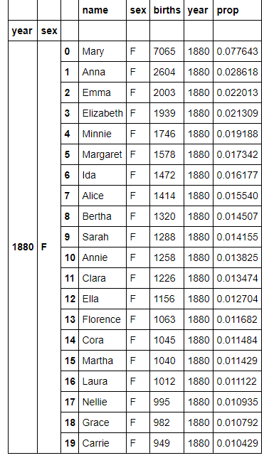
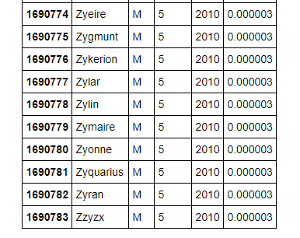
시대 별 특정 이름 비율

Slide 10
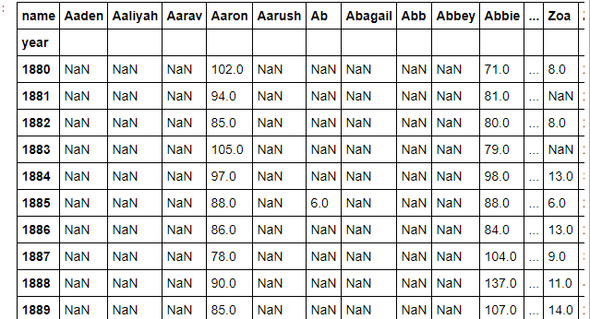
특정 이름의 시대별 유행
#상위 1000개 데이터에서 남자, 여자 분리
boys = top1000[top1000.sex == 'M']
girls = top1000[top1000.sex == 'F’]
#pivot_table 메서드로 각 이름의 신생아 수를 연도별로 나열
total_births = top1000.pivot_table('births', 'year', 'name', aggfunc=sum)
total_births[:20]

Slide 11
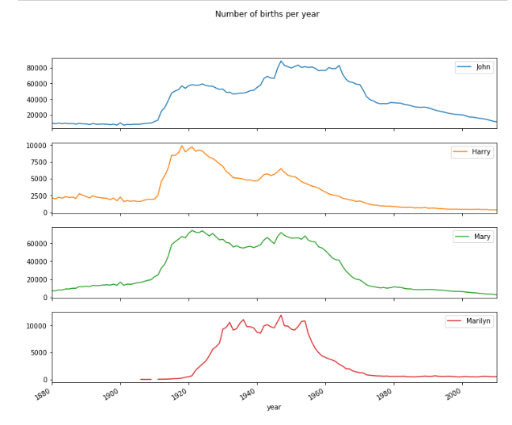
특정 이름의 시대별 유행
#아래 다섯개 이름의 데이터를 subset 변수에 추출
subset = total_births[['John', 'Harry', 'Mary', 'Marilyn’]]
#그래프로 시각화
subset.plot(subplots=True, figsize=(12, 10), grid=False, title="Number of births per year")

Slide 12
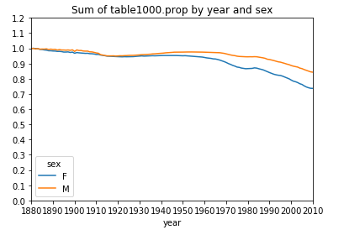
가설 – 이름의 다양성 경향
#이름의 다양성 경향 파악
#위의 그래프로 보아 시대가 지날 수록 부모가 흔한 이름은 기피한다는 가설을 세움
table = top1000.pivot_table('prop', 'year', 'sex', aggfunc=sum)
#인기있는 이름 1000개가 전체 출생 수 에서 차지하는 비율을 그래프로 나타냄
table.plot(title='Sum of table1000.prop by year and sex', yticks=np.linspace(0, 1.2, 13), xticks=range(1880, 2020, 10))
plt.show()

Slide 13


연도별 이름의 다양성 측정
#이름의 다양성의 지표로 내림차순으로 인기 없는 이름부터 정렬했을 때 레코드 수가 전체의 50%가 되는 지점을 갖는다.
#시험삼아 2010년도의 남자아이 이름의 다양성 지표를 계산해보겠다.
#2010년 데이터 추출
df= boys[boys.year == 2010]
#비율의 누계를 cumsum에 저장
prop_cumsum = df.sort_values(by='prop', ascending=False).prop.cumsum()
#searchsorted 메서드로 정렬된 상태에서 누계가 50%가 되는 지점을 구한다.
prop_cumsum.values.searchsorted(0.5)
#같은 코드로 1990년의 데이터와 비교
df= boys[boys.year == 1990]
prop_cumsum = df.sort_values(by='prop', ascending=False).prop.cumsum()
prop_cumsum.values.searchsorted(0.5) + 1

Slide 14
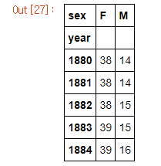
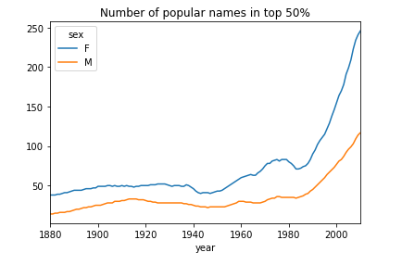
연도별 이름의 다양성 측정
#위 과정을 함수화
def get_quantile_count(group, q=0.5):
group = group.sort_values(by='prop', ascending=False)
return group.prop.cumsum().values.searchsorted(q) + 1
#groupby로 연도와 성별을 묶고 각 레코드에 위 함수 적용해 데이터프레임화
diversity = top1000.groupby(['year', 'sex']).apply(get_quantile_count)
diversity = diversity.unstack('sex')
diversity.head() #데이터프레임 시각화 diversity.plot(title="Number of popular names in top 50%")
plt.show()

